Slide 1
SUSTENTACIÓN
PROYECTOS TPS- III
TRIMESTRE

Slide 2
FORMACIÓN III TRIMESTRE TPS

Slide 3
AGENDA
1. NOMBRE DEL PROYECTO E INTEGRANTES
8. INFORME DE REQUERIMIENTOS DEL SOFTWARE
2. INTRODUCCIÓN
9. MAPA DE PROCESOS
3. PLANTEAMIENTO DEL PROBLEMA
10. MODELO DE ENTIDAD RELACION
4. OBJETIVO GENERAL Y ESPECÍFICOS
11. DICCIONARIO DE DATOS
5. ALCANCE DEL PROYECTO
12. CRONOGRAMA DE TAREAS
6. JUSTIFICACIÓN
13. CASOS DE USO
7. TEC. LEVANTAMIENTO DE INFORMACIÓN Y RESULTADOS APLICACIÓN TÉCNICAS
14. DIAGRAMA DE CLASES
15. SISTEMA CONTROL DE VERSIONES
https://drive.google.com/drive/folders/1TWWbrgHIGAHZcCdMFMY-VoPxIMmzaOhN?usp=sharing

Slide 4
INTEGRANTES Y NOMBRE DEL PROYECTO
JUANDAVID CORDOBA HINESTROZA
JEISSON ALEXANDER LOPEZ LEAL
CRISTIAN CAMILO LADINO MARIN
ANDRES ENRIQUE PERUGACHE RODRIGUEZ
DISEÑO DE UN SISTEMA DE INFORMACIÓN PARA PREVENCIÓN Y USO RESPONSABLE DE LAS REDES SOCIALES EN ADOLESCENTESDE DE LA I.E.B.A. SOACHA.CUNDINAMARCA 2020.
(ESTRATEGIA TIC )

Slide 5
INTRODUCCIÓN
El colegio I.E. Buenos Aires ubicado en Soacha cuenta con un grave problema de uso irresponsable de las redes sociales por parte de los estudiantes de secundaria, quienes son propensos a quedar atrapados en peligrosas actividades como el cyberbullying, sexting y el grooming que pueden vulnerar su privacidad, integridad física y psicológica generando graves consecuencias para su futuro.
Por esto, se desea crear un software con contenidos especializados para evitar ser víctima de estos peligrosos actos delictivos.

Slide 6
PLANTEAMIENTO DEL PROBLEMA
¿Cómo prevenir a los estudiantes de la I.E.B.A sobre los riesgos de Grooming, Sexting y Ciberbullying?
El mal uso de las REDES SOCIALES por parte de los estudiantes de la institución educativa BUENOS AIRES ha generado una exposición a los riesgos de ciberbullying, sexting y grooming.
Se desea prevenir al estudiante de la Institución Educativa con un sistema de Información sobre los algunos riesgos encontrados en las redes sociales a los cuales están en exposición por un uso no responsable de las mismas.

Slide 7
OBJETIVO GENERAL
Desarrollar un software como estrategia de aprendizaje para el fomento de la prevención de inseguridad por el uso irresponsable de las REDES SOCIALES, para prevenir sobre el riesgo de Grooming, Sexting y Ciberbullying en adolescentes de la I.E.D Buenos Aires , Bogotá. 2020.

Slide 8
OBJETIVOS ESPECÍFICOS
-Diseñar la base de datos que permita realizar los registros de las tareas realizadas por los profesores y los estudiantes de la I.E. Buenos Aires.
-Aplicar instrumentos para recolección de información dirigido a estudiantes de la Institución Educativa.
-Analizar los resultados estadísticos de los instrumentos aplicados.

Slide 9
ALCANCE DEL PROYECTO
*Se realizará un sistema de información para la I.E.B.A.
*Se desarrollará un software en ambiente Web
*Mantendrá una pagina de inicio y Tres módulos: sexting, grooming y ciberbullying, con dos actividades por módulo.
*Este software tendrá 2 actividades como cuestionarios, crucigramas y sopas de letras.
*La información diagnóstica de la población se obtendrá mediante encuestas a estudiantes.
*El lenguaje que se va a utilizar es HTML,JAVASCRIPT, SQL+(en caso de requerir mas programación)

Slide 10
JUSTIFICACIÓN
La institución dentro de su Proyecto Educativo Institucional, busca fortalecer la unidad, la sana convivencia, el amor y la paz. Este compromiso se debe trasladar en todos los ámbitos en que se desenvuelve en niño, y la era digital es uno de ellos, trabajar con ellos unas estrategias para fomentar el uso responsable de las redes sociales, incluyendo herramientas TIC.
El software tendrá como beneficios:
*Generar y divulgar un contenido que sensibilice y ayude a fomentar el uso responsable de las REDES SOCIALES en la institución BUENOS AIRES.
*Trabajar en actividades dinámicas que fomenten al aprendizaje, el uso correcto de la aplicación y la prevención de riesgos de REDES SOCIALES a adolescentes.
*Identificar estudiantes que están siendo victimas de cyberbullying, sexting o grooming.

Slide 11
TECNICAS DE LEVANTAMIENTO DE INFORMACIÓN Y RESULTADOS APLICACIÓN TECNICAS
- Se aplicó una entrevista grupal a tres profesores para conocer sus opiniones sobre el efecto del ciber acoso en el colegio Buenos aires.
- Se aplicó una encuesta a 29 estudiantes con un cuestionario de 12 preguntas para identificar su conocimiento sobre el cyber acoso, así como su uso de las redes sociales.
https://drive.google.com/drive/folders/19EnZjVDcha8GzINS22atCLs5NB3Qy-Wn?usp=sharing

Slide 12
INFORME DE REQUERIMIENTOS DEL SOFTWARE
Se cuenta con 11 requerimientos funcionales, entre los principales, el software estará en capacidad de:
- Crear contenidos relacionados con cyber acoso .
- Crear una cuenta para cada estudiante.
-Visualizar los contenidos, realizar las actividades y hacer el test psicológico.
- Ranquear los resultados y asignar el grado de exposición de los alumnos al ciber acoso.
https://drive.google.com/file/d/111W9Pr0RmD8JPYWfi6PclylZPY5ENCdb/view?usp=sharing

Slide 13
MAPA DE PROCESOS
En el mapa de procesos se muestra los procesos a seguir por parte de cada actor que participa en el software.
Encontramos :
-MODELO DE BIZAGI PARA EL PROYECTO
-REVISION DE RESULTADOS POR PARTE DEL PROFESOR
-DESARROLLO MODULOS PARA ESTUDIANTES
https://drive.google.com/drive/folders/1aU8p4Akl0nJ5kiJOCCHvsRuO9BilDUNz?usp=sharing

Slide 14
MODELO RELACIONAL
En el Modelo relacional permitimos representar entidades de una Base de Datos:
https://drive.google.com/drive/folders/1qrAdHiMjlqvUycX-LXt-uwViAakG90Gc?usp=sharing

Slide 15
DICCIONARIO DE DATOS
En el diccionario de datos contenemos las características lógicas de los datos que se van a utilizar en el sistema que estamos programando, incluyendo nombre de la tabla, columna, tipo, tamaño, descripción y ejemplo.
https://drive.google.com/file/d/17y_CFL0xFdBGUwyYvieHBSlXhDJBYpe8/view?usp=sharing

Slide 16
CRONOGRAMA DE TAREAS
En el cronograma de tareas se evidencia actividad por actividad que se necesita para cumplir con el desarrollo del software.
https://drive.google.com/file/d/1_x8H7fcmZM3qlo_4hU3fdJ3FWOMXl0yy/view?usp=sharing

Slide 17
CASOS DE USO
En los casos de uso mostraremos los actores que realizan las funcionalidades y como se relacionan.
CASOS DE USO:
https://drive.google.com/drive/folders/1lr2yoAVbXoPGnk_0PXhNONd0n0gd5X5q?usp=sharing
DESCRIPCION:
https://drive.google.com/file/d/1phbKLQjAkG-dsBtSDXAS9va8QKZgL613/view?usp=sharing

Slide 18
DIAGRAMA DE CLASES
En el diagrama de clases mostramos las clases del sistema, sus atributos, operaciones (o métodos), y las relaciones entre los objetos.
https://drive.google.com/drive/folders/1TWWbrgHIGAHZcCdMFMY-VoPxIMmzaOhN?usp=sharing

Slide 19
SISTEMA CONTROL DE VERSIONES
En el sistema de control de versiones llevamos la gestión de los cambios que se realizan sobre los documentos de software o la configuración del mismo.
https://github.com/PROYECTOTIC

Slide 20
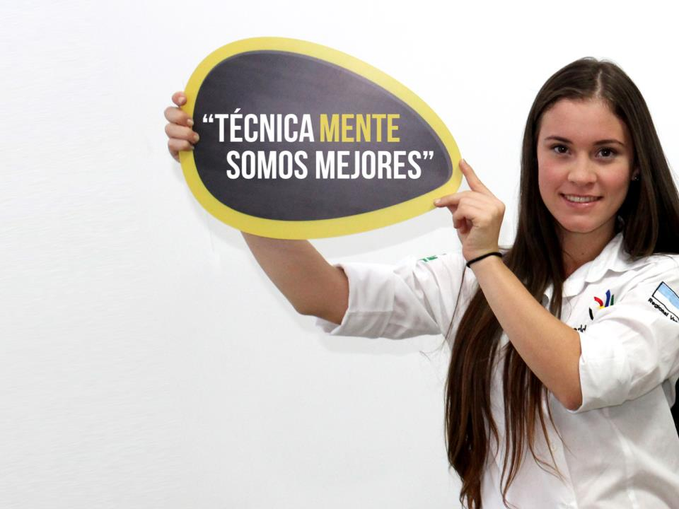

GRACIAS

